Slide 1
改善 XPath 表達式在網頁應用程式自動化驗收測試之穩定性的方法
研究生：呂昭陞
指導教授：鄭有進、謝金雲
國立台北科技大學 資訊工程系
2018/6/28

Slide 2
大綱
研究背景及動機
挑選特徵樣式
加強條件樣式
CSS條件樣式
方法分析與比較
結論與未來研究方向

Slide 3
大綱
研究背景及動機
挑選特徵樣式
加強條件樣式
CSS條件樣式
方法分析與比較
結論與未來研究方向

Slide 4
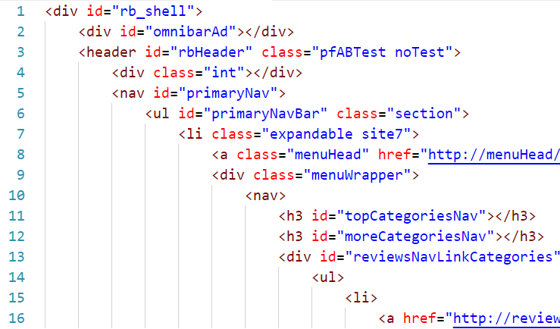

定位測試操作元件

Slide 5
XPath (XML Path Language)

Slide 6

Absolute XPath
/div/header/nav/ul/li/a

Slide 7
Relative XPath
//a[@class='menuHead']

Slide 8
Reducing Web Test Cases Aging by means of Robust XPath Locators
XPath寫法 | 例子 | 特性
Absolute XPath | /div/header/nav/ul/li/a | 非常直接的方式，一層接著一層找到節點 十分易脆
Relative XPath | //a[@class='menuHead'] | 以條件的方式搜尋節點 使用雙斜線"//"表達式，代表你可以搜尋整個HTML結構 不易脆

Slide 9
大綱
研究背景及動機
挑選特徵樣式
加強條件樣式
CSS條件樣式
方法分析與比較
結論與未來研究方向

Slide 10
挑選特徵樣式
//div[@class='col-md-2']
//div[@role='main']
//div[@id='menu']

Slide 11

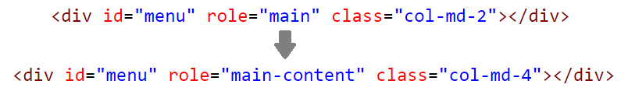
挑選特徵樣式
當網頁應用程式發生改版時，開發人員會refactor或fix bug:
變更HTML元件屬性值
變更元件外觀排版

Slide 12


挑選特徵樣式
//div[@class='col-md-2']
//div[@role='main']
//div[@id='menu']

Slide 13

挑選特徵樣式
//div[@id='menu']

Slide 14
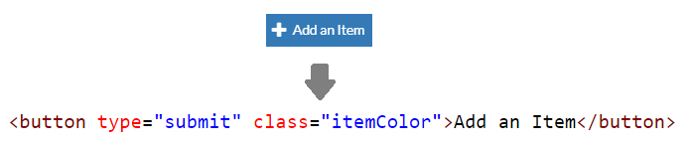
挑選特徵樣式
//button[text()='Add an Item']

Slide 15
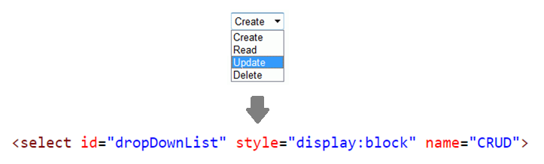
挑選特徵樣式
//select[@id='dropDownList']

Slide 16
挑選特徵樣式
改善XPath因網頁應用程式改版而找不到元件的問題。

Slide 17
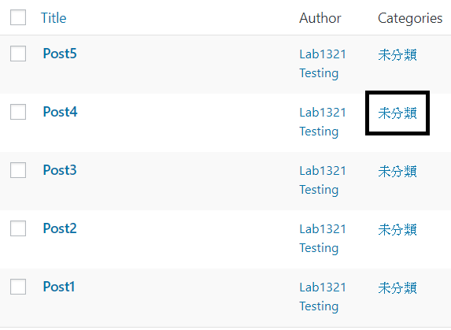
挑選特徵樣式
使用的特徵在其他元件也有出現的話，也會被納入搜尋結果。
//button[text()='未分類']

Slide 18
大綱
研究背景及動機
挑選特徵樣式
加強條件樣式
CSS條件樣式
方法分析與比較
結論與未來研究方向

Slide 19
加強條件樣式
//button[text()='未分類']

Slide 20
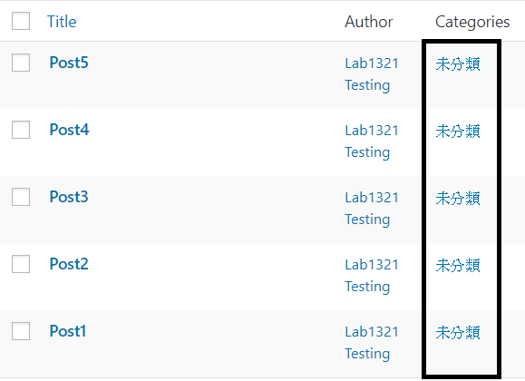
加強條件樣式
//button[text()='未分類']

Slide 21
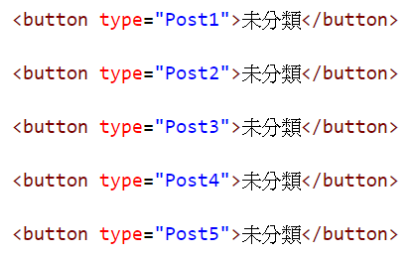
加強條件樣式
//button[text()='未分類' and @type='Post2']

Slide 22
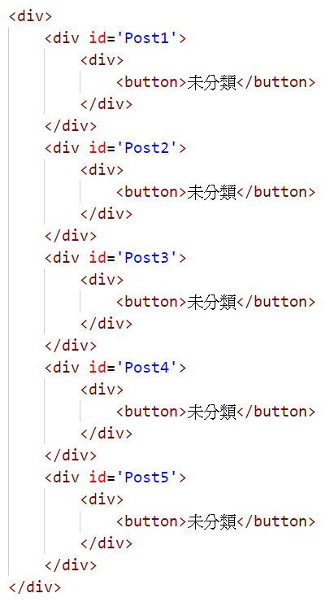
加強條件樣式
//button[@id='Post2']
//button[text()='未分類']
//button[@id='Post2']//button[text()='未分類']

Slide 23
加強條件樣式
透過加強條件樣式，可以在維持Relative XPath的寫法下，明確指出所要的元件。

Slide 24
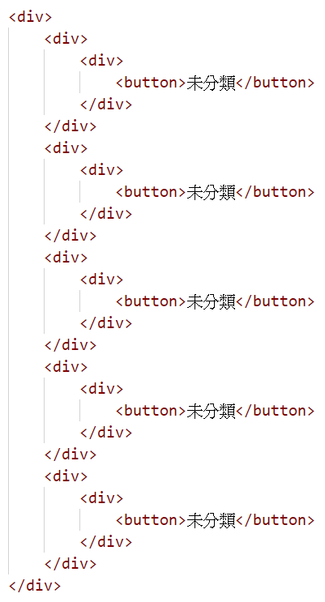
加強條件樣式
若無其他條件，則不適用此樣式。

Slide 25
大綱
研究背景及動機
挑選特徵樣式
加強條件樣式
CSS條件樣式
方法分析與比較
結論與未來研究方向

Slide 26
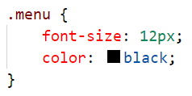

CSS條件樣式
//div[@class='menu']

Slide 27
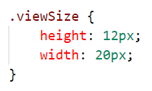

CSS條件樣式
//div[@class='menu']

Slide 28
CSS條件樣式
//div[contains(@class, 'menu')]

Slide 29
CSS條件樣式
在Web Application因改版發生HTML元件CSS變化的情況下，讓XPath一樣可以定位出目標元件。

Slide 30

CSS條件樣式
當取元件其中一個CSS做為條件搜尋時，可能把多餘的元件搜尋進來。
//div[contains(@class, 'menu')]

Slide 31
大綱
研究背景及動機
挑選特徵樣式
加強條件樣式
CSS條件樣式
方法分析與比較
結論與未來研究方向

Slide 32

方法分析與比較
 | WordPress版本A | WordPress版本B
版本號 | 3.0.0 | 4.9.5
發布時間 | 2010年6月18日 | 2018年4月4日

Slide 33
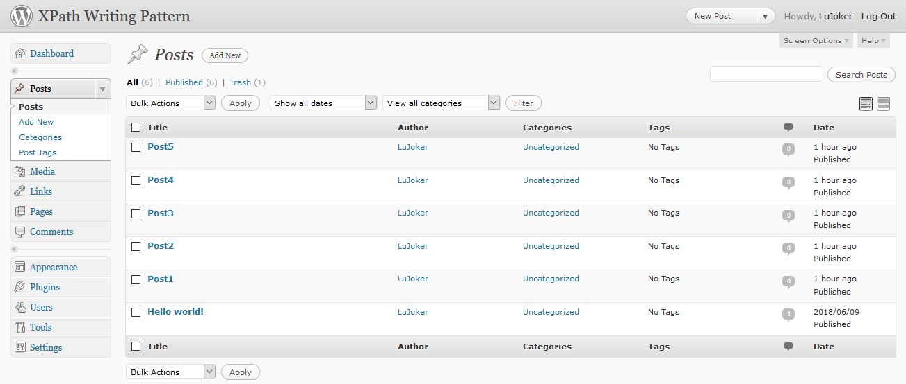
方法分析與比較

Slide 34






方法分析與比較
可以操作的元件，例如: 輸入欄、按鈕、連結、下拉式選單
可以被驗證的元件，例如:具有文字的元件
一共95個元件

Slide 35
方法分析與比較
撰寫樣式:
挑選特徵樣式
加強條件樣式
CSS條件樣式

Slide 36

方法分析與比較

Slide 37
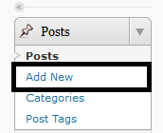
方法分析與比較
方法 | XPath表達式
Robula | //li[@class='wp-has-submenu wp-has-current-submenu wp-menu-open open-if-no-js menu-top menu-icon-post menu-top-first']/*/*/li[2]/*
撰寫樣式 | //li[@id='menu-posts']//a[text()='Add New']

Slide 38
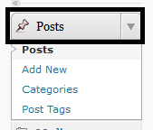
方法分析與比較
方法 | XPath表達式
Robula | //a[@class='wp-has-submenu wp-has-current-submenu wp-menu-open open-if-no-js menu-top menu-icon-post menu-top-first']
撰寫樣式 | //a[contains(@class, 'menu-icon-post')]

Slide 39
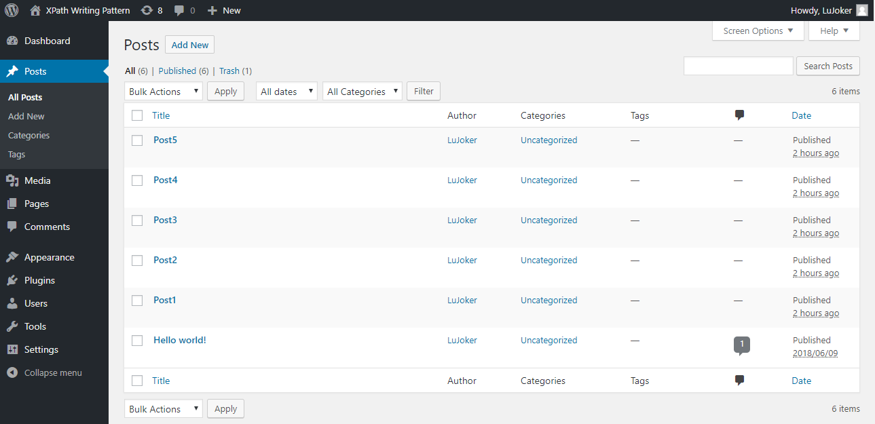
方法分析與比較

Slide 40
方法分析與比較

Slide 41
大綱
研究背景及動機
挑選特徵樣式
加強條件樣式
CSS條件樣式
方法分析與比較
結論與未來研究方向

Slide 42
結論與未來研究方向
在測試人員遵循Relative XPath的寫法時，提供測試人員XPath撰寫樣式，改善XPath穩定性。
Android手機應用程式自動化驗收測試。
更多撰寫樣式。

Slide 43
Q&A

